Slide 1
Program „Materia Baterii” w Zespole Szkół Specjalnych w Warcie

Slide 2
Nasza szkoła przystąpiła do konkursu na zaprojektowanie i przeprowadzenie kampanii edukacyjno – promocyjnej dotyczącej tematu baterii. Przystąpienie to jest równoznaczne z przystąpieniem do projektu „Materia Baterii”. Za realizację projektu i konkursu „Materia Baterii” odpowiadają nauczyciele:
Katarzyna Kudzia
Irena Mielczarek
Renata Pokorska – Kopyto
Edyta Balińska – Zwolińska.

Slide 3
Realizacja działań projektowych/konkursowych oznacza wywiązanie się przez Szkołę z poszczególnych zadań. Dokumentowanie działań odbywać się będzie za pośrednictwem strony internetowej. Pierwszym etapem realizacji działań była rejestracja na stronie projektu : www.materiabaterii.ekoszkola.pl.

Slide 4
Następnie został wykonany audyt początkowy w klasie I – III
i IV- VI Szkoły Podstawowej. Celem audytu było zbadanie poziomu wiedzy na temat baterii. W dalszej kolejności uczestnicy przystąpili do realizacji zadań zgodnie z listą zadań do wykonania. Zadania zostały podzielone na cztery etapy pracy zespołowej. Za zaliczenie i udokumentowanie każdego etapu uczestnicy otrzymują odznakę. Za zaliczenie I etapu uzyskuje się odznakę „EkoEKSPERT”. Zdobycie tej odznaki łączy się z uzyskaniem wiedzy dotyczącej postępowania
z bateriami. Czym jest bateria? Jakie są jej rodzaje?
Jak ich używać? Jak postępować ze zużytymi bateriami?
Jak minimalizować używanie baterii na co dzień?
Na te i inne podobne pytania powinien znać odpowiedź każdy EkoEkspert.

Slide 6
Jednym z zadań było opracowanie szkolnego kodeksu postępowania z bateriami. Uczniowie naszej szkoły ( klasa I- III Szkoła Podstawowa) wyszukali informacje o bateriach w czasopismach, Internecie oraz na podstawie własnych doświadczeń wybrali te informacje, które według nich są najważniejsze. Zwrócili uwagę na to, jak należy postępować z zużytymi bateriami oraz jak powinna wyglądać polityka placówki w tym zakresie. Baterie mają bardzo krótki żywot i szybko trafiają do kosza, a uwalniane z nich stanowią poważne zagrożenie. Traktując wszystkie baterie jako odpady niebezpieczne chronimy siebie i środowisko. Uczniowie zdobyte informacje przedstawili
w formie graficznej.

Slide 8
Utworzony szkolny kodeks postępowania z bateriami zawiera następujące informacje: „Nie niszcz środowiska – zbieraj zużyte baterie”. „Nigdy nie wyrzucaj zużytych baterii wraz z innymi odpadami”. „Zużyte baterie pozostawiaj w specjalnie do tego przeznaczonych miejscach i punktach zbiorczych”. „Punkty zbiorcze w przypadku baterii znajdują się w wielu placówkach oświatowych, obiektach handlowo - usługowych, urzędach”. „Zwracaj uwagę na lokalne akcje organizowane w Twoim mieście, które umożliwiają pozbycie się baterii bez zagrożenia dla środowiska”. „Wszystkie zebrane baterie są segregowane i przekazywane do recyklingu lub unieszkodliwiane i odpowiednio składowane”. Szkolny kodeks postępowania z bateriami został umieszczony na tablicy informacyjnej w szkole. Z kodeksem zapoznali się wszyscy uczniowie naszej placówki, nauczyciele i rodzice.

Slide 10
I ETAP - uzyskanie odznaki EkoEKSPERT
Zostały podjęte działania w celu zdobycia odznaki EkoEksperta oraz dyplomu.
Ponadto opracowano kodeks postępowania z bateriami i przeprowadzono lekcję dotyczącą baterii: Scenariusz lekcji - "Postępowanie z zużytymi bateriami"- autorzy E. Balińska - Zwolińska, K. Kudzia

Slide 11
Temat: Postępowanie z zużytymi bateriami.
Cele ogólne
Uczeń rozumie wpływ działalności człowieka na stan środowiska;
Uczeń umie współpracować w grupie rówieśniczej;
Uczeń staje się bardziej świadomy ekologicznie;
Uczeń zna swoją role w przyrodzie;
Uczeń potrafi podejmować konkretne działania poprzez zbiórkę baterii;
Uczeń poznaje pojęcia tj: recykling, odpad, segregacja i stosuje je w życiu codziennym.

Slide 12
Metody: pogadanka, metoda ćwiczeń praktycznych, metoda aktywizująca: prawda-fałsz; ekspresja plastyczna.
Formy : zbiorowa, indywidualna, grupowa
Środki dydaktyczne :
Karty pracy, baterie, pudełko, kredki, kolorowe papiery i bibuła, odtwarzacz CD, płyta z muzyką.

Slide 13
Przebieg:
1. Przywitanie dzieci , przedstawienie tematu – „Dzisiaj będziemy porozmawiać o bateriach:.
2. Rozmowa z dziećmi prowadząca do nakreślenia problemu:
co to są baterie ?
czy w waszych domach wyrzuca się zużyte baterie ?
czy wynosicie zużyte baterie do miejsc ich zbiórki ?
czy wiecie gdzie organizowane są miejsca zbiórki zużytych baterii?
co się dalej z nimi dzieje ?

Slide 15
3. Rozwiązanie krzyżówki, której hasłem jest „recykling”.
4. Rozwiązanie rebusów.
5. Zabawa ruchowa:
Uczniowie stojąc w kręgu, przy muzyce przekazują sobie baterie z rąk do rąk. W momencie, gdy muzyka cichnie, uczniowie, którzy mają baterie w rękach, wrzucają je do pudełka znajdującego się pośrodku kręgu.

Slide 17
6. Zabawa Prawda / Fałsz
Czy w szkole znajduje się pudełko na zużyte baterie?
P/F
Czy wiecie, że baterie są odpadem niebezpiecznym i konieczne jest ich wyrzucanie do odpowiednich pojemników?
P/F
Czy wiecie, jak postępować ze zużytymi bateriami?
P/F
Czy wiecie, jak właściwie użytkować baterie?
P/F
Czy są zabawki lub urządzenia edukacyjne, które wymagają używania baterii?
P/F
Czy wiecie, dlaczego uznajemy baterie za odpady niebezpieczne?
P/F
Czy wiecie co dzieje się z bateriami, które trafiły do pudełka recyklingu?
P/F

Slide 19
7. Ekspresja plastyczna – przedstawienie zbierania baterii w formie plastycznej.
Uczniowie mogą pomagać rodzicom i opiekunom, wystarczy powiedzieć im, że baterii nie wolno wyrzucać do kosza na śmieci. Należy je dostarczać do miejsc zbiórki baterii.
8. Na koniec każdy uczeń za wspaniałą postawę ekologiczną otrzymuje odznakę.

Slide 21
II ETAP - uzyskanie odznaki EkoBadacza
Zostały podjęte działania w celu zdobycia odznaki EkoBadacza.
Ekozespół podjął kolejne kroki w ramach projektu Materia Baterii. Została przygotowana ankieta z pytaniami, które chcieliśmy zadać mieszkańcom, aby sprawdzić ich poziom wiedzy na temat baterii. W ankiecie wzięli udział nauczyciele naszej placówki, rodzice oraz przypadkowo wybrani mieszkańcy naszego miasta. Przygotowaliśmy około 100 ankiet. Ankieta była anonimowa, zawierała tylko pytania zamknięte ( 8 pytań).

Slide 22
Ankieta zawierała następujące pytania: 1. Czy wie Pani/Pan, jak właściwie użytkować baterie ? 2. Czy wie Pani/Pan jak postępować z zużytymi bateriami ? 3. Czy wie Pani/Pan, że baterie są odpadem niebezpiecznym i konieczne jest ich wyrzucanie do odpowiednich pojemników ? 4. Czy wie Pani/Pan, dlaczego uznajemy baterie za odpady niebezpieczne ? 5. Czy w Pani/Pana okolicy organizowana jest zbiórka zużytych baterii? 6. Czy wg Pani/Pana zużyte baterie można wyrzucać do kosza na śmieci? 7. Jak ocenia Pani/Pan poziom swojej wiedzy na temat zużytych baterii? 8. Czy wie Pani/Pan, co to jest recykling? Przeprowadzona ankieta ukazuje, iż poziom wiedzy badanych dotyczącej zużytych baterii jest wysoki. Badani mają świadomość jak właściwie użytkować baterie oraz jak postępować z zużytymi.

Slide 23
III Etap - uzyskanie odznaki EkoInspektora
Celem tego etapu było przyczynienie się poprzez realne działanie do tego, by coraz mniej zużytych baterii trafiało na wysypisko śmieci. Potrzebne jest zwiększanie wiedzy i świadomości na temat baterii, ale także ułatwienie ludziom prawidłowego postępowania z bateriami. Zebranie informacji o takich miejscach i stworzenie nowych, może pomóc dokonywać odpowiedzialnych i zrównoważonych wyborów.

Slide 25
Aby zdobyć odznakę konieczne było zrealizowanie dwóch punktów. Pierwszym było mapowanie miejsc zbiórki zużytych baterii. Mapowanie miejsc zbiórki baterii uczniowie rozpoczęli od zorientowania się w terenie. Szukali miejsc zbiórki, spisywali, a następnie wykonali etykietki. Etykietki zostały umieszczone na planie miasta Warty. W taki sposób powstała mapa miejsc zbiórki baterii, z której mogą skorzystać wszyscy zainteresowani, czyli nie tylko uczniowie i nauczyciele, ale i rodzice i goście naszej szkoły. Mapa jest dostępna na terenie naszej szkoły.

Slide 27
Drugim zadaniem było zorganizowanie zbiórki zużytych baterii Takie miejsce w naszej szkole powstało w Sali nr 9. Zostało tam ustawione pudełko na zużyte baterie oraz umieszczony został plakat informacyjny o akcji. Uczniowie chętnie zaangażowali
się w akcję. Ponadto każdy uczeń naszej szkoły otrzymał do domu kartkę informacyjną o akcji zbierania baterii, a na gazetkach szkolnych i na drzwiach wejściowych została umieszczona informacja o prowadzonej akcji w naszej szkole. Dzięki temu mamy nadzieje dotrzeć nie tylko do uczniów i nauczycieli naszej placówki, ale i do rodziców i odwiedzających nas gości. Ponadto szkoła nawiązała kontakt z instytucją jaką jest „Związek Komunalny Gmin „Czyste Miasto, Czysta Gmina” z siedzibą
w Kaliszu, która będzie odbierała od nas baterie. Obecnie mamy ok 20 kg baterii. Akcja zbierania baterii nadal trwa.

Slide 28
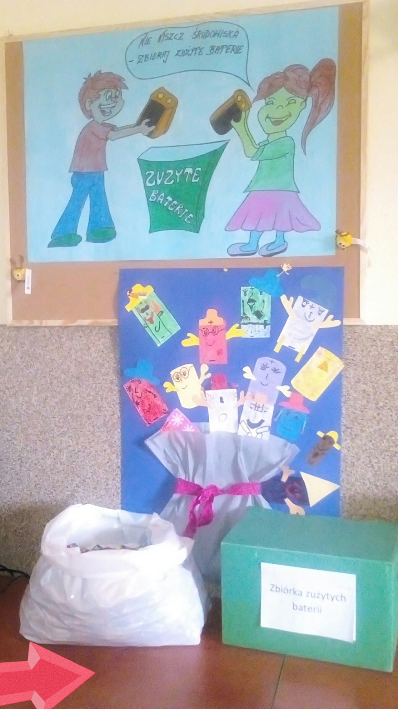

Slide 29
Opracowali:
Uczniowie Zespołu Szkół Specjalnych w Warcie
pod kierunkiem nauczycieli:
mgr Irena Mielczarek
mgr Renata Pokorska-Kopyto
mgr Katarzyna Kudzia
mgr Edyta Balińska-Zwolińska

